Slide 1

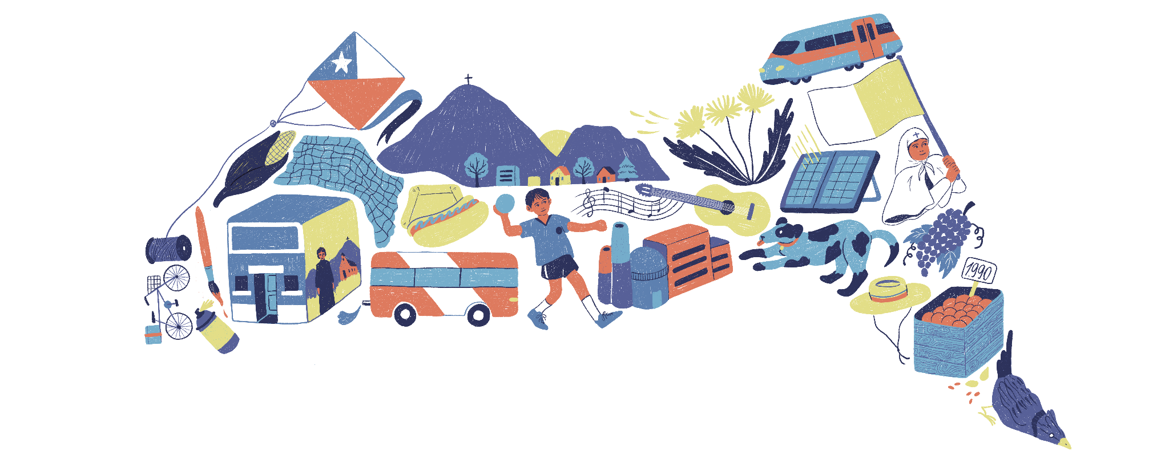

Slide 2


IMPULSANDO EL BIENESTAR TERRITORIAL
¿CÓMO HA SIDO
EL PROCESO?
MESA 1
¿Cómo es la comuna
en que vivimos?
CONSULTA 1
Priorización
de proyectos
MESA 2
¿En qué comuna
queremos vivir?
MESA 4
¿Qué más imaginas
para Renca 2050?
CONSULTA 2
Priorización
de servicios
MESA 3
¿Es esta la comuna
en que queremos vivir?

Slide 3



IMPULSANDO EL BIENESTAR TERRITORIAL
¿CÓMO MATERIALIZAMOS LA
VISIÓN DE FUTURO?
Validación de la imagen objetivo
Establecer compromisos
Plataforma con resultados y avances

Slide 4

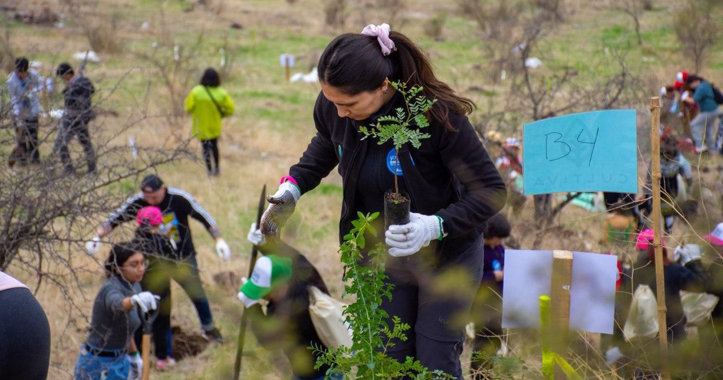
IMPULSANDO EL BIENESTAR TERRITORIAL
¿QUÉ BUSCA UNA
IMAGEN OBJETIVO?
Representación gráfica que sintetiza e integra los proyectos, desafíos y motivaciones que hemos co-construido con la ciudadanía sobre la comuna que queremos, para visualizar, movilizar y guiar los esfuerzos que cumplan con los anhelos plasmados en la visión de Renca Ciudad.

Slide 5
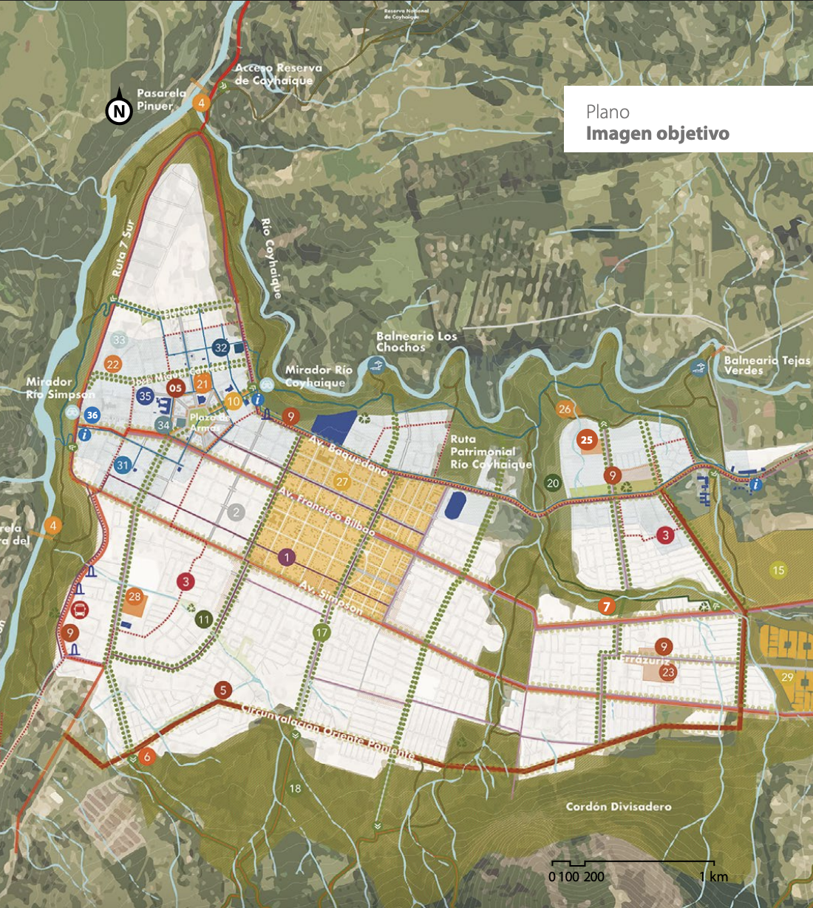
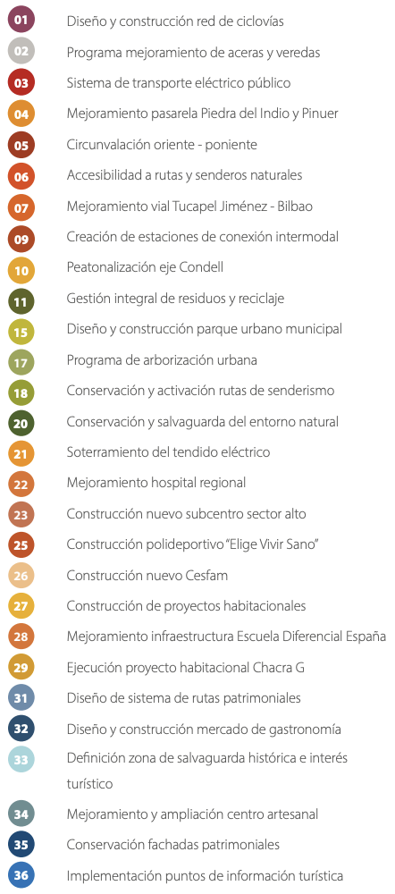
IMPULSANDO EL BIENESTAR TERRITORIAL
IMAGEN OBJETIVO
COYHAIQUE

Slide 6
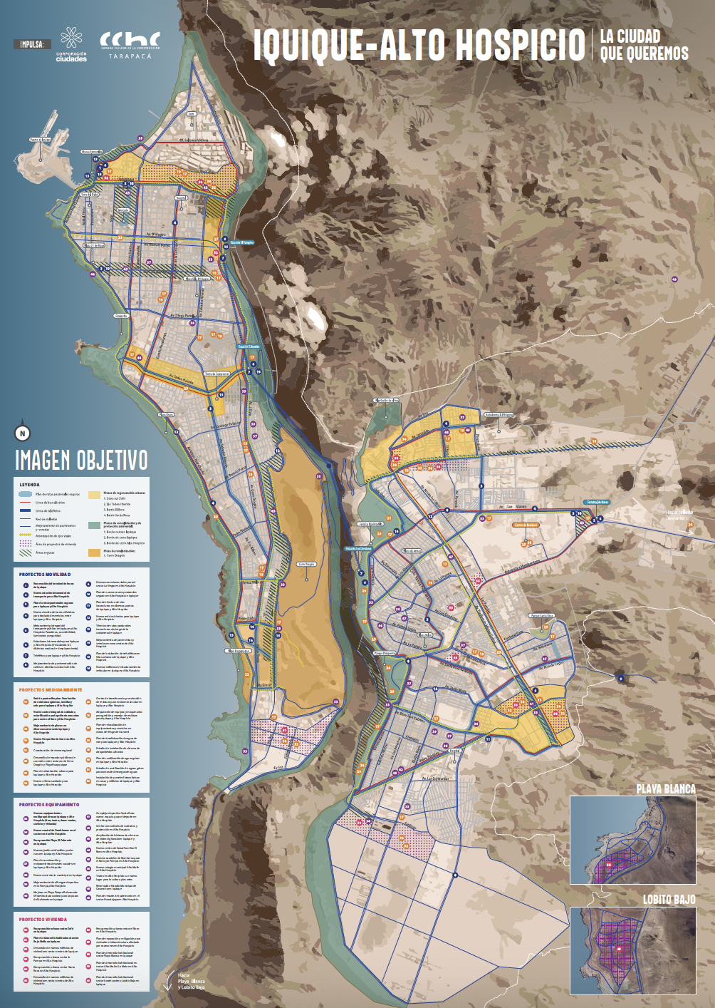
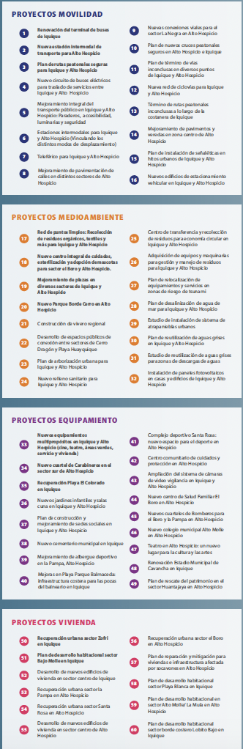
IMPULSANDO EL BIENESTAR TERRITORIAL
IMAGEN OBJETIVO
IQUIQUE -
ALTO HOSPICIO

Slide 7
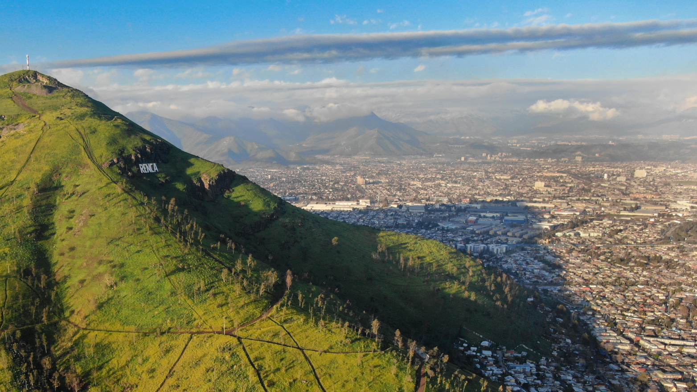
IMPULSANDO EL BIENESTAR TERRITORIAL
¿CÓMO SE VISUALIZA
RENCA 2050?

Slide 8
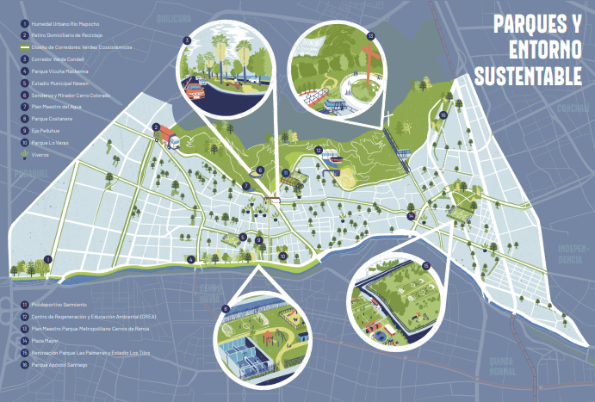

IMPULSANDO EL BIENESTAR TERRITORIAL
4 DIMENSIONES ESTRATÉGICAS
Parques y entornos sustentables:
La comuna de los parques.
Red de 6 grandes parques urbanos conectados por corredores verdes urbanos arbolados.
Red de plazas de barrio a menos de 15 minutos caminando.

Slide 9
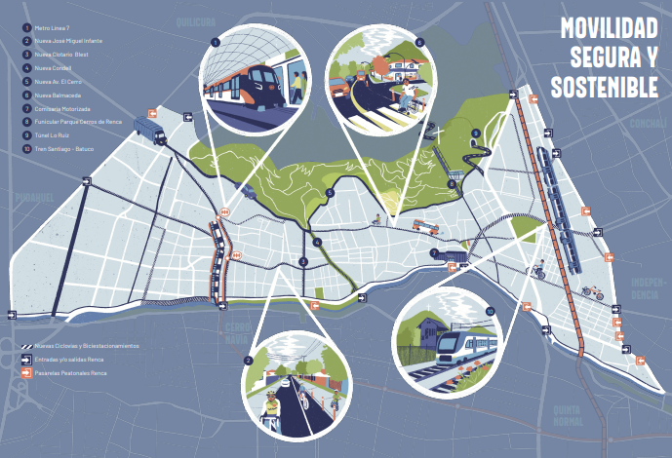

IMPULSANDO EL BIENESTAR TERRITORIAL
4 DIMENSIONES ESTRATÉGICAS
Movilidad segura
y sostenible:
Una comuna conectada, segura y accesible.
Calles iluminadas, ciclovías y redes de transporte que permitan el desplazamiento en diferentes modalidades.
Accesibilidad universal e infraestructura de movilidad activa para asegurar trayectos seguros y amigables.

Slide 10
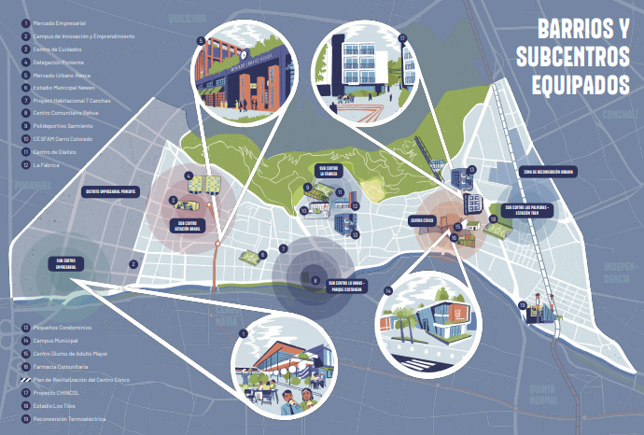

IMPULSANDO EL BIENESTAR TERRITORIAL
4 DIMENSIONES ESTRATÉGICAS
Barrios y subcentros equipados: Una comuna que ofrece todo lo que se necesita para vivir.
Comunidades y barrios vivos, subcentros urbanos vibrantes con servicios, comercios, equipamientos y espacios públicos de calidad.
Cobertura de servicios de salud y educación de calidad.

Slide 11
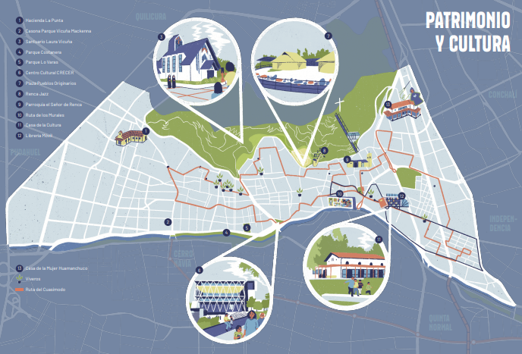

IMPULSANDO EL BIENESTAR TERRITORIAL
4 DIMENSIONES ESTRATÉGICAS
Patrimonio y cultura:
Una comuna para crecer con orgullo.
Actividades, patrimonio arquitectónico y espacios seguros para diferentes grupos de personas, con énfasis en niños y niñas.
Iglesias, casonas, viveros, comunidades de pueblos originarios, infraestructura cultural y centros históricos accesibles y reconocibles.

Slide 12

¿Qué vamos a hacer hoy?

Slide 13
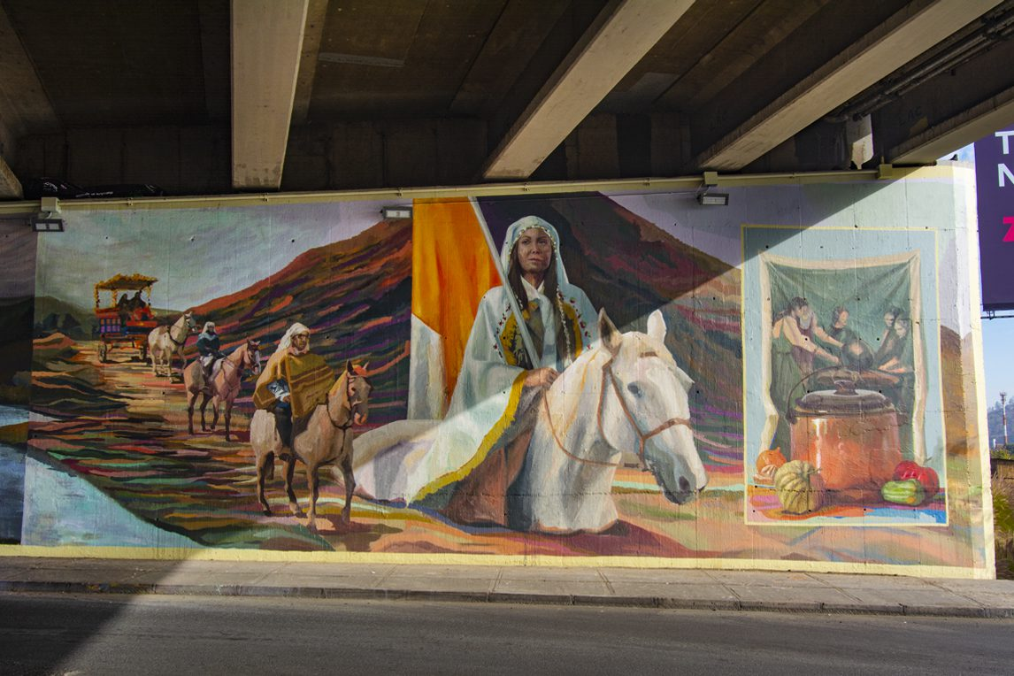

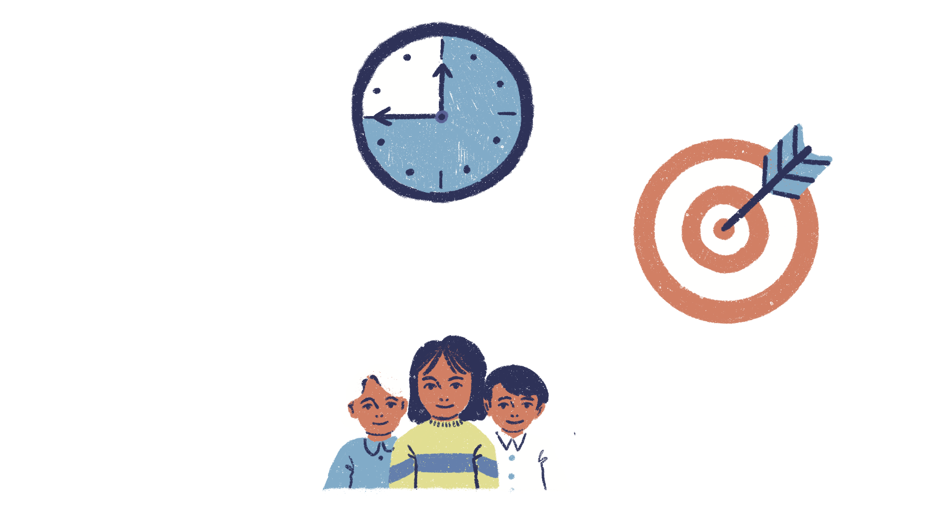
Dinámica:
Si pensamos en el año 2050, ¿qué más imaginas para Renca?
Objetivo:
Revisar, conversar y ajustar la imagen objetivo para Renca

Slide 14
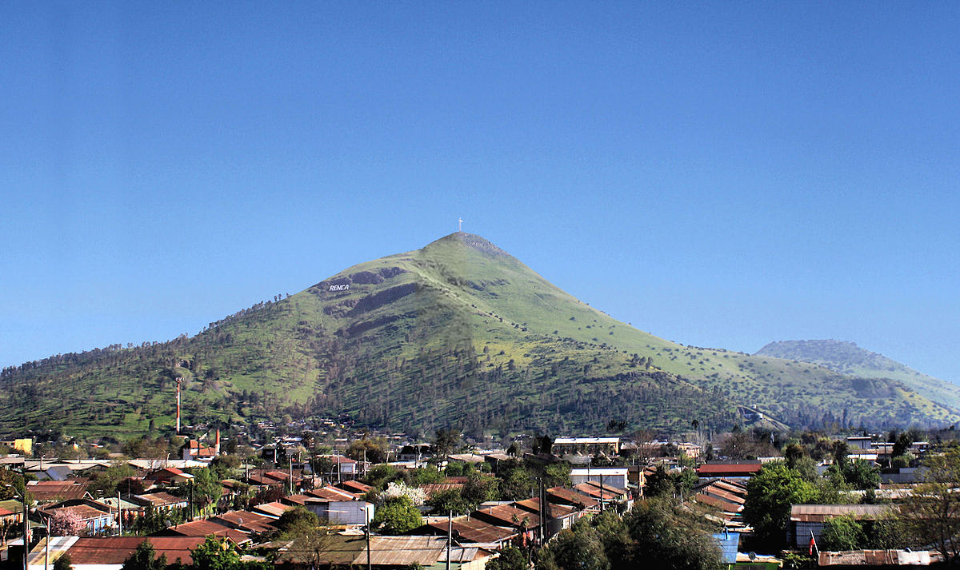
Dinámica:
Si pensamos en el año 2050, ¿qué más imaginas para Renca?
30 minutos
Recorrido libre

Slide 15

¿Cómo lo vamos a hacer?

Slide 16
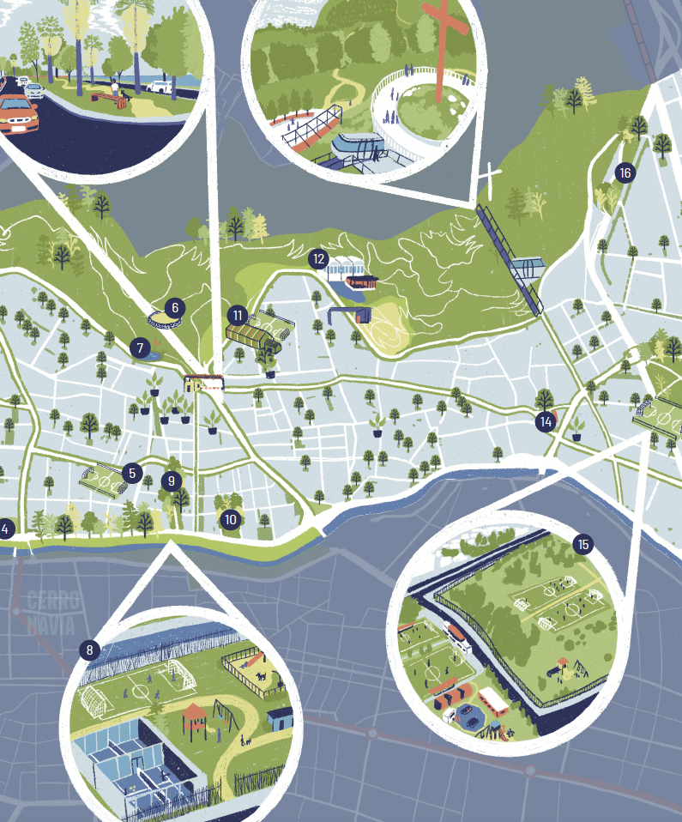
30 minutos
Recorrido libre
Cada participante debe recorrer
las 4 mesas disponibles…
Se encontrarán con 4 mapas que corresponden a las diferentes dimensiones que componen la imagen objetivo:
Parques y entornos sustentables
Movilidad segura y sostenible
Barrios y subcentros equipados
Patrimonio y cultura
En cada mapa, podrán revisar las propuestas de proyectos que componen la imagen ubicados a través de la comuna para pensar si es esta la visión que sueñan para Renca 2050.
Deberán responder qué cambiarían o agregarían en la imagen y dejar sus comentarios y observaciones para cada dimensión.
También realizarán este ejercicio con la imagen objetivo general y pensar si representa el futuro que sueñan para Renca.
Finalmente, se recogerán las ideas más importantes para compartirlas en el cierre de la actividad.

Slide 17
30 minutos
Recorrido libre
Los materiales son…
4 planos de Renca con los proyectos correspondientes a cada una de las 4 dimensiones.
1 plano de Renca que corresponde a la imagen objetivo general, compuesta de las 4 dimensiones ya revisadas.
Post its, plumones y banderines para agregar comentarios y/o dibujar sobre el mapa.

Slide 18
30 MINUTOS

Slide 19
¿Qué podemos concluir?

Slide 20

Claudio Castro
Alcalde de Renca
Noviembre, 2024

